Slide 1

Đạo đức 3
Chủ đề: Ham học hỏi
Bài 4: Em ham học hỏi

Slide 2


Ấn để đến trang sách

Slide 3




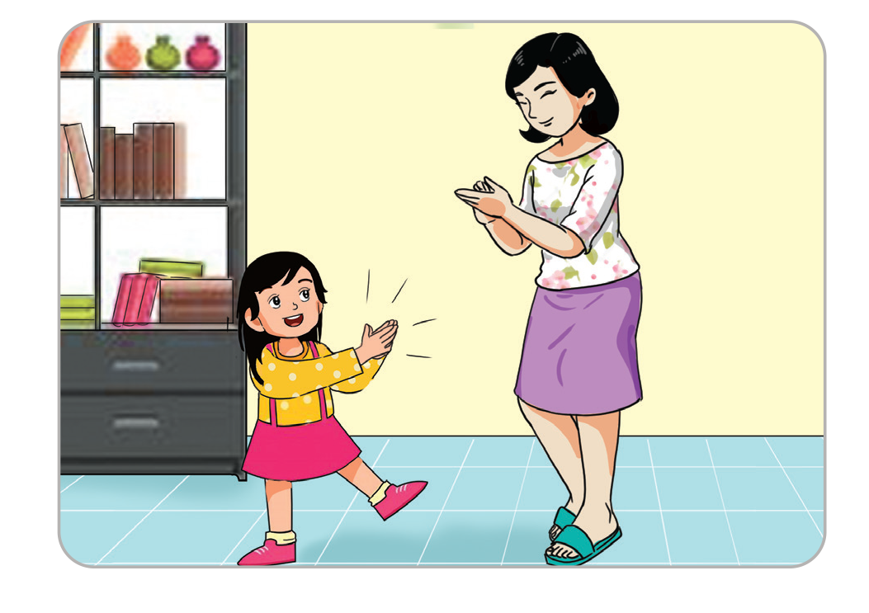



Bạn trong bài hát Mẹ ơi tại sao đã hỏi mẹ về những điều gì?
Tại sao con bướm bay cao, con ong làm mật, con kiến tha mồi?
Tại sao trời nhiều mây thế?
Tại sao trong giấc chiêm bao, ông tiên hiện về ông nói ông cười?
Tại sao trời mưa hay nắng?
Notes:
Hướng dẫn: GV click vào điểm bất kì trên slide để mở đáp án.

Slide 4

Ấn để đến trang sách

Slide 5

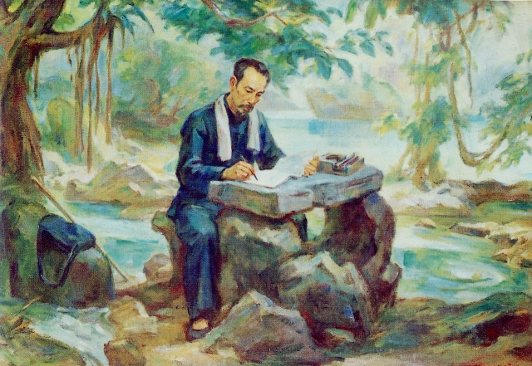
Hoạt động 1: Đọc câu chuyện và trả lời câu hỏi
Đọc câu chuyện “Bác hồ học tiếng Pháp” SGK trang 22 - 23 và trả lời câu hỏi:
Việc làm đó thể hiện điều gì?
Bác Hồ đã kiên trì học tiếng Pháp như thế nào

Slide 6
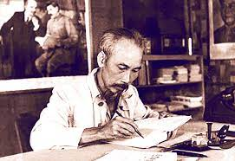
Học với hai người lính trẻ, học từ sách vở
Tham gia viết báo, nhờ người sửa kĩ năng viết
Đọc sách báo, học tập bằng tiếng Pháp
Luôn đặt câu hỏi, ghi từ mới để tiện luyện tập
Cách bác Hồ kiên trì học

Slide 7


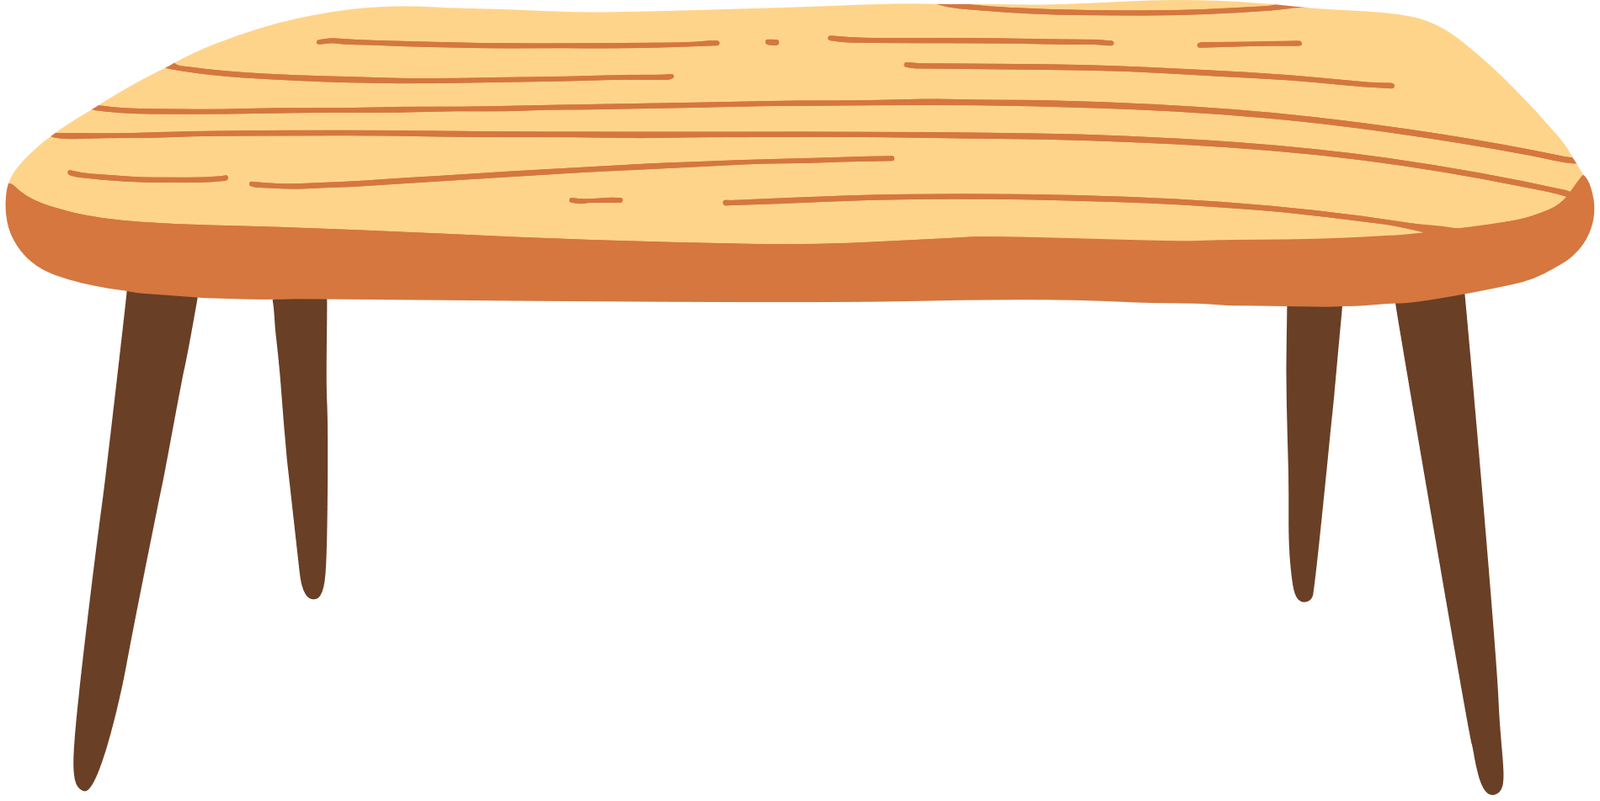
Những việc làm đó thể hiện đức tính kiên trì, siêng năng, ham học hỏi của Bác Hồ.

Slide 8




non
Ong
học
việc

Slide 9

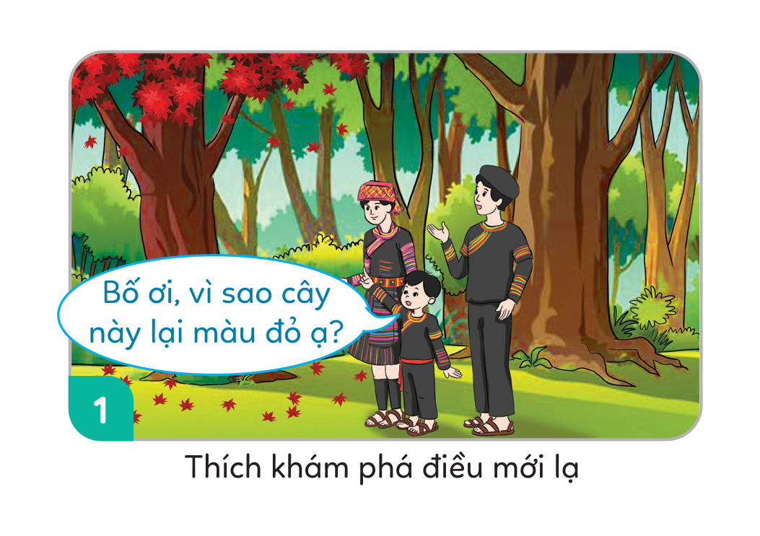

Việc làm của bạn trong tranh dưới đây có thể hiện ham học hỏi không?
A. Có
B. Không
Notes:
Hướng dẫn: GV click vào bông hoa để chọn đáp án tương ứng.

Slide 10
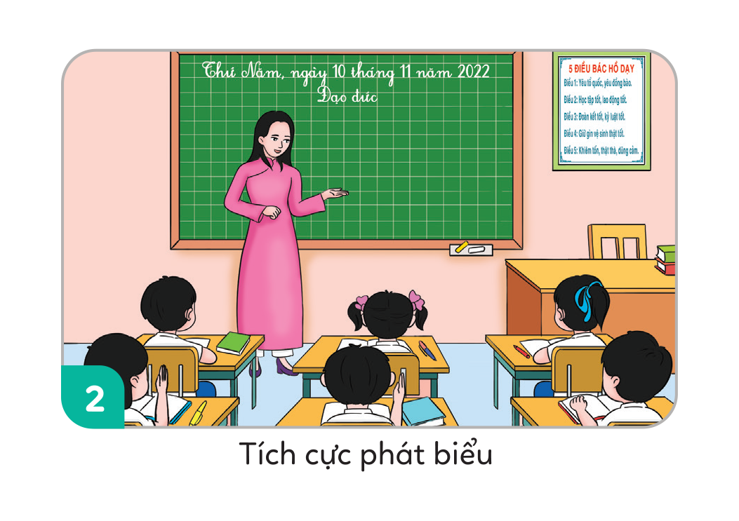
Việc làm của bạn trong tranh dưới đây có thể hiện ham học hỏi không?
A. Có
B. Không
Notes:
Hướng dẫn: GV click vào bông hoa để chọn đáp án tương ứng.

Slide 11
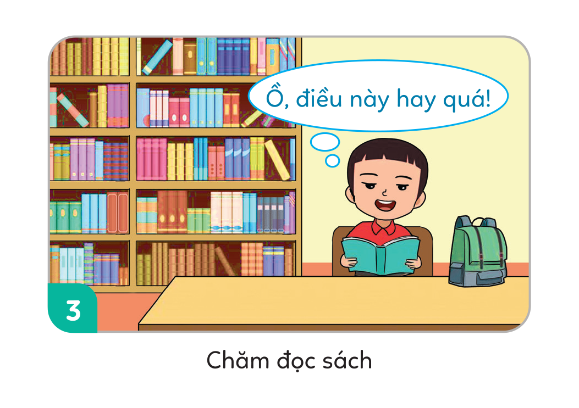
Việc làm của bạn trong tranh dưới đây có thể hiện ham học hỏi không?
A. Có
B. Không
Notes:
Hướng dẫn: GV click vào bông hoa để chọn đáp án tương ứng.

Slide 12
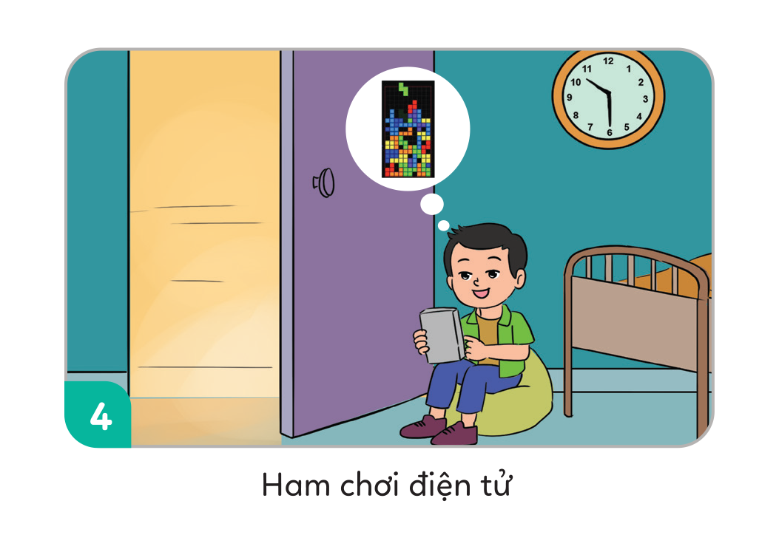
Việc làm của bạn trong tranh dưới đây có thể hiện ham học hỏi không?
A. Có
B. Không
Notes:
Hướng dẫn: GV click vào bông hoa để chọn đáp án tương ứng.

Slide 13

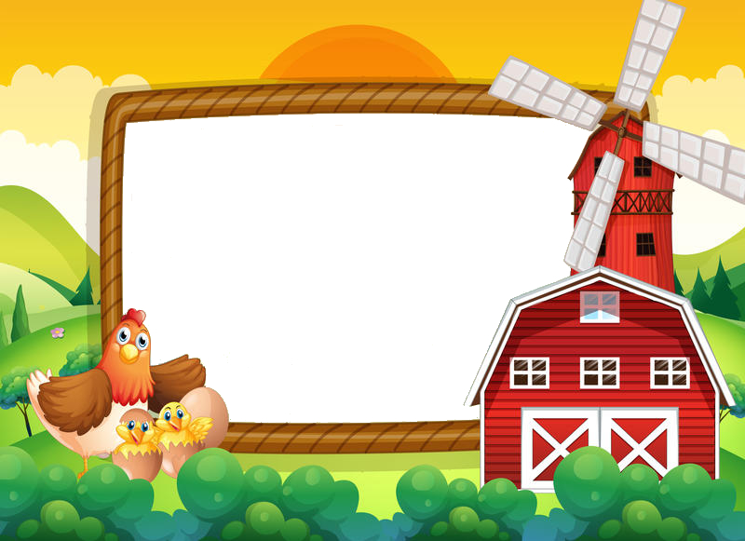

Em hãy nêu những biểu hiện khác của việc ham học hỏi
Thường xuyên đặt câu hỏi đối với những vấn đề chưa rõ.
Hay quan sát, khám phá các hiện tượng, sự vật xung quanh.
Luôn tập trung lắng nghe người
khác nói.
Notes:
Hướng dẫn: Giáo viên click vào điểm bất kì trên slide để mở đáp án

Slide 14
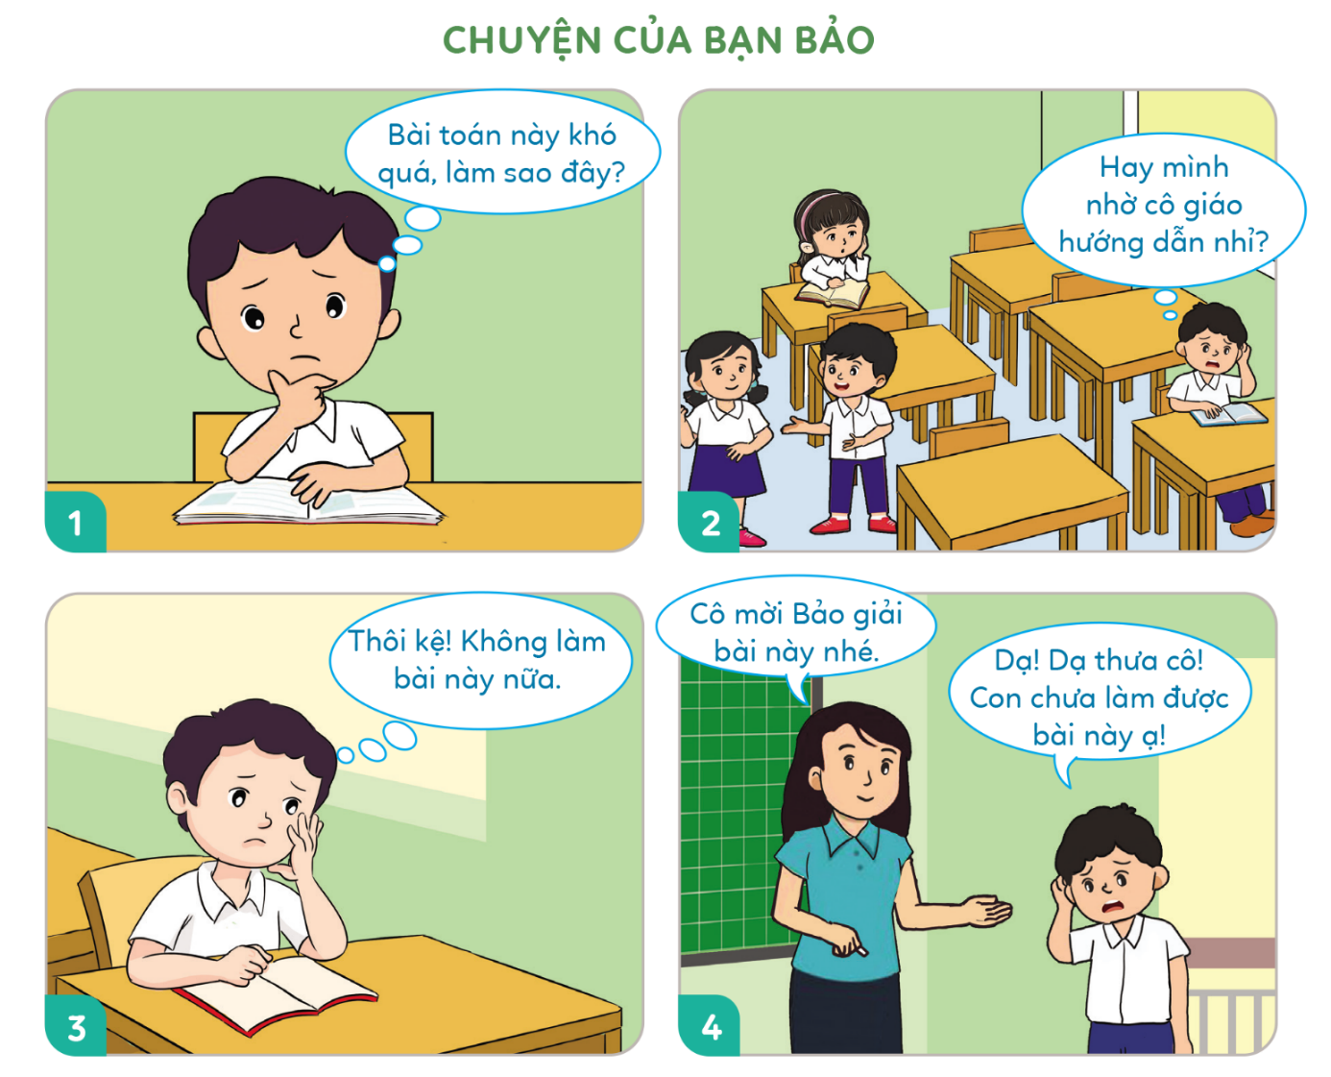
Hoạt động 2: Kể chuyện theo tranh và thảo luận
Quan sát tranh. thảo luận kể lại câu chuyện “Chuyện của bạn Bảo” theo tranh và trả lời các câu hỏi.

Slide 15

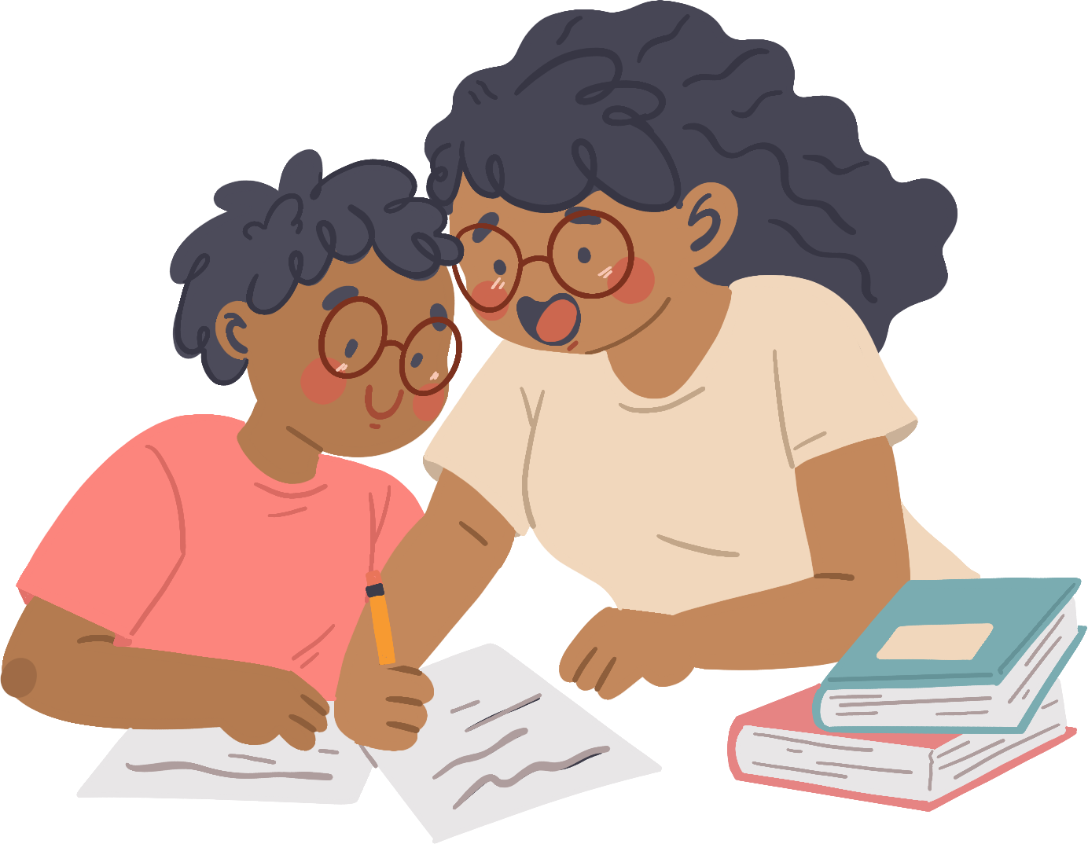
Hoạt động 2: Kể chuyện theo tranh và thảo luận
Bảo có phải là người ham học hỏi không? Vì sao?

Slide 16






Theo em, việc ham học có lợi ích gì?
Thông minh hơn.
Biết nhiều điều mới mẻ
Đem lại niềm vui.
Trò chuyện nhiều hơn với mọi người.
Rèn luyện tính siêng năng, kiên trì.
Notes:
Hướng dẫn: Giáo viên click vào điểm bất kì trên slide để mở đáp án

Slide 17

Ấn để đến trang sách

Slide 18
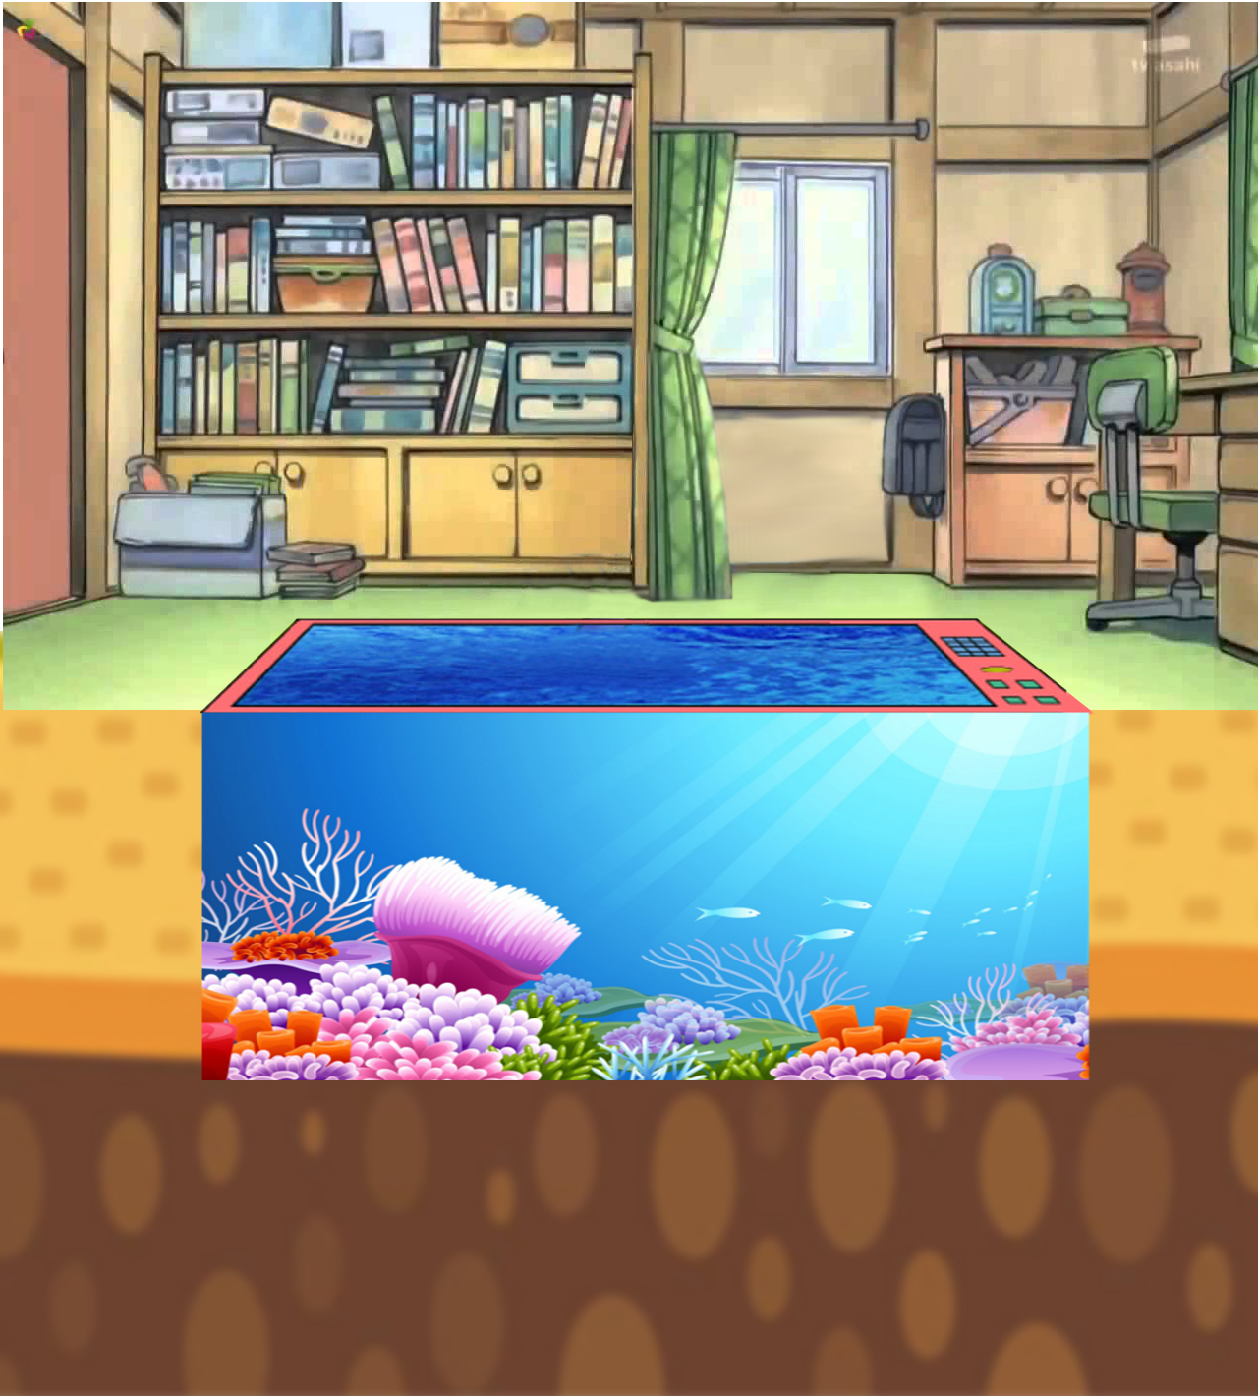






Slide 19

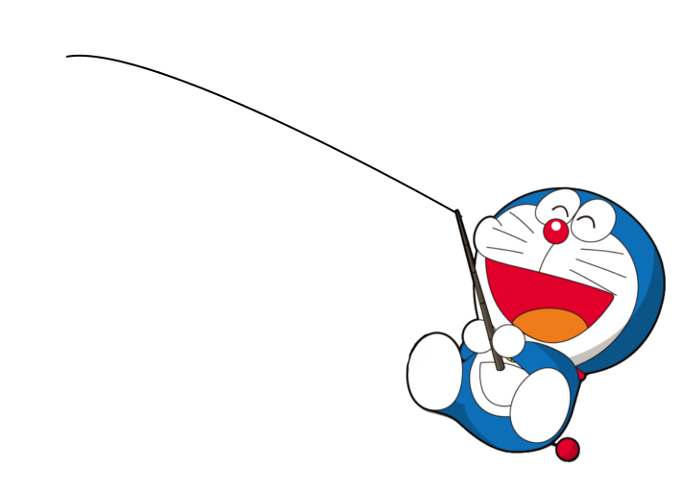

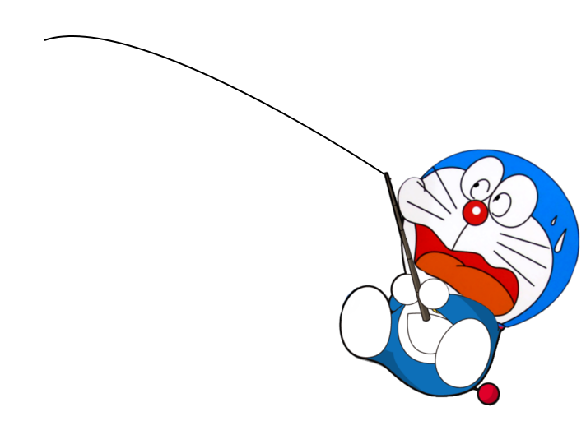




GIỎI QUÁ
Bắt đầu!
TIẾC QUÁ
HẾT GIỜ
Em đồng tình hay không đồng tình với hành vi, biểu hiện sau: “Bình không tập trung lắng nghe cô giáo giảng bài”?
A. Đồng tình
B. Không đồng tình
Notes:
Hướng dẫn:
GV click vào “Bắt đầu” để khởi động đồng đồ
GV click vào ô đáp án để chọn đáp án đúng

Slide 20
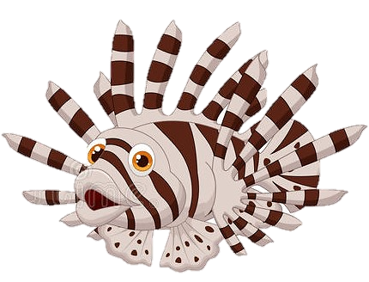

GIỎI QUÁ
Bắt đầu!
TIẾC QUÁ
HẾT GIỜ
Em đồng tình hay không đồng tình với hành vi, biểu hiện sau: “Dũng thường xuyên đặt câu hỏi nhờ cô giáo giải đáp”?
A. Đồng tình
B. Không đồng tình
Notes:
Hướng dẫn:
GV click vào “Bắt đầu” để khởi động đồng đồ
GV click vào ô đáp án để chọn đáp án đúng

Slide 21
GIỎI QUÁ
Bắt đầu!
TIẾC QUÁ
HẾT GIỜ
Em đồng tình hay không đồng tình với hành vi, biểu hiện sau: “Huệ có thói quen đọc sách và chia sẻ điều đọc được với bạn bè”?
A. Đồng tình
B. Không đồng tình
Notes:
Hướng dẫn:
GV click vào “Bắt đầu” để khởi động đồng đồ
GV click vào ô đáp án để chọn đáp án đúng

Slide 22
GIỎI QUÁ
Bắt đầu!
TIẾC QUÁ
HẾT GIỜ
Em đồng tình hay không đồng tình với hành vi, biểu hiện sau: “Trúc hay quan sát, lắng nghe những hiện tượng trong cuộc sống xung quanh”?
A. Đồng tình
B. Không đồng tình
Notes:
Hướng dẫn:
GV click vào “Bắt đầu” để khởi động đồng đồ
GV click vào ô đáp án để chọn đáp án đúng

Slide 23

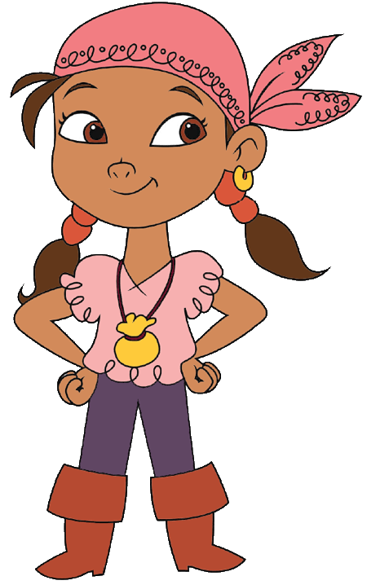


Trong khi các bạn hào hứng chia sẻ, thảo luận nhóm, Minh và Hoàng vẫn say sưa bàn luận về bộ phim hoạt hình đã xem tối qua. Nếu là thành viên của nhóm, em sẽ làm gì?
Có thể nhắc nhở Minh và Hoàng giữ trật tự và tập trung, tham gia vào hoạt động thảo luận của nhóm.
Notes:
Hướng dẫn: Giáo viên click vào điểm bất kì trên slide để mở đáp án

Slide 24
Cô giáo yêu cầu em về nhà sưu tầm truyện kể về một tấm gương ham học hỏi trong lịch sử Việt Nam. Em sẽ làm gì để hoàn thành thành nhiệm vụ này?
Sưu tầm các câu chuyện trong sách, báo hoặc trên mạng Internet, có thể nhờ bố mẹ, bạn bè, thầy cô hỗ trợ (nếu cần).
Notes:
Hướng dẫn: Giáo viên click vào điểm bất kì trên slide để mở đáp án

Slide 25

Ấn để đến trang sách

Slide 26

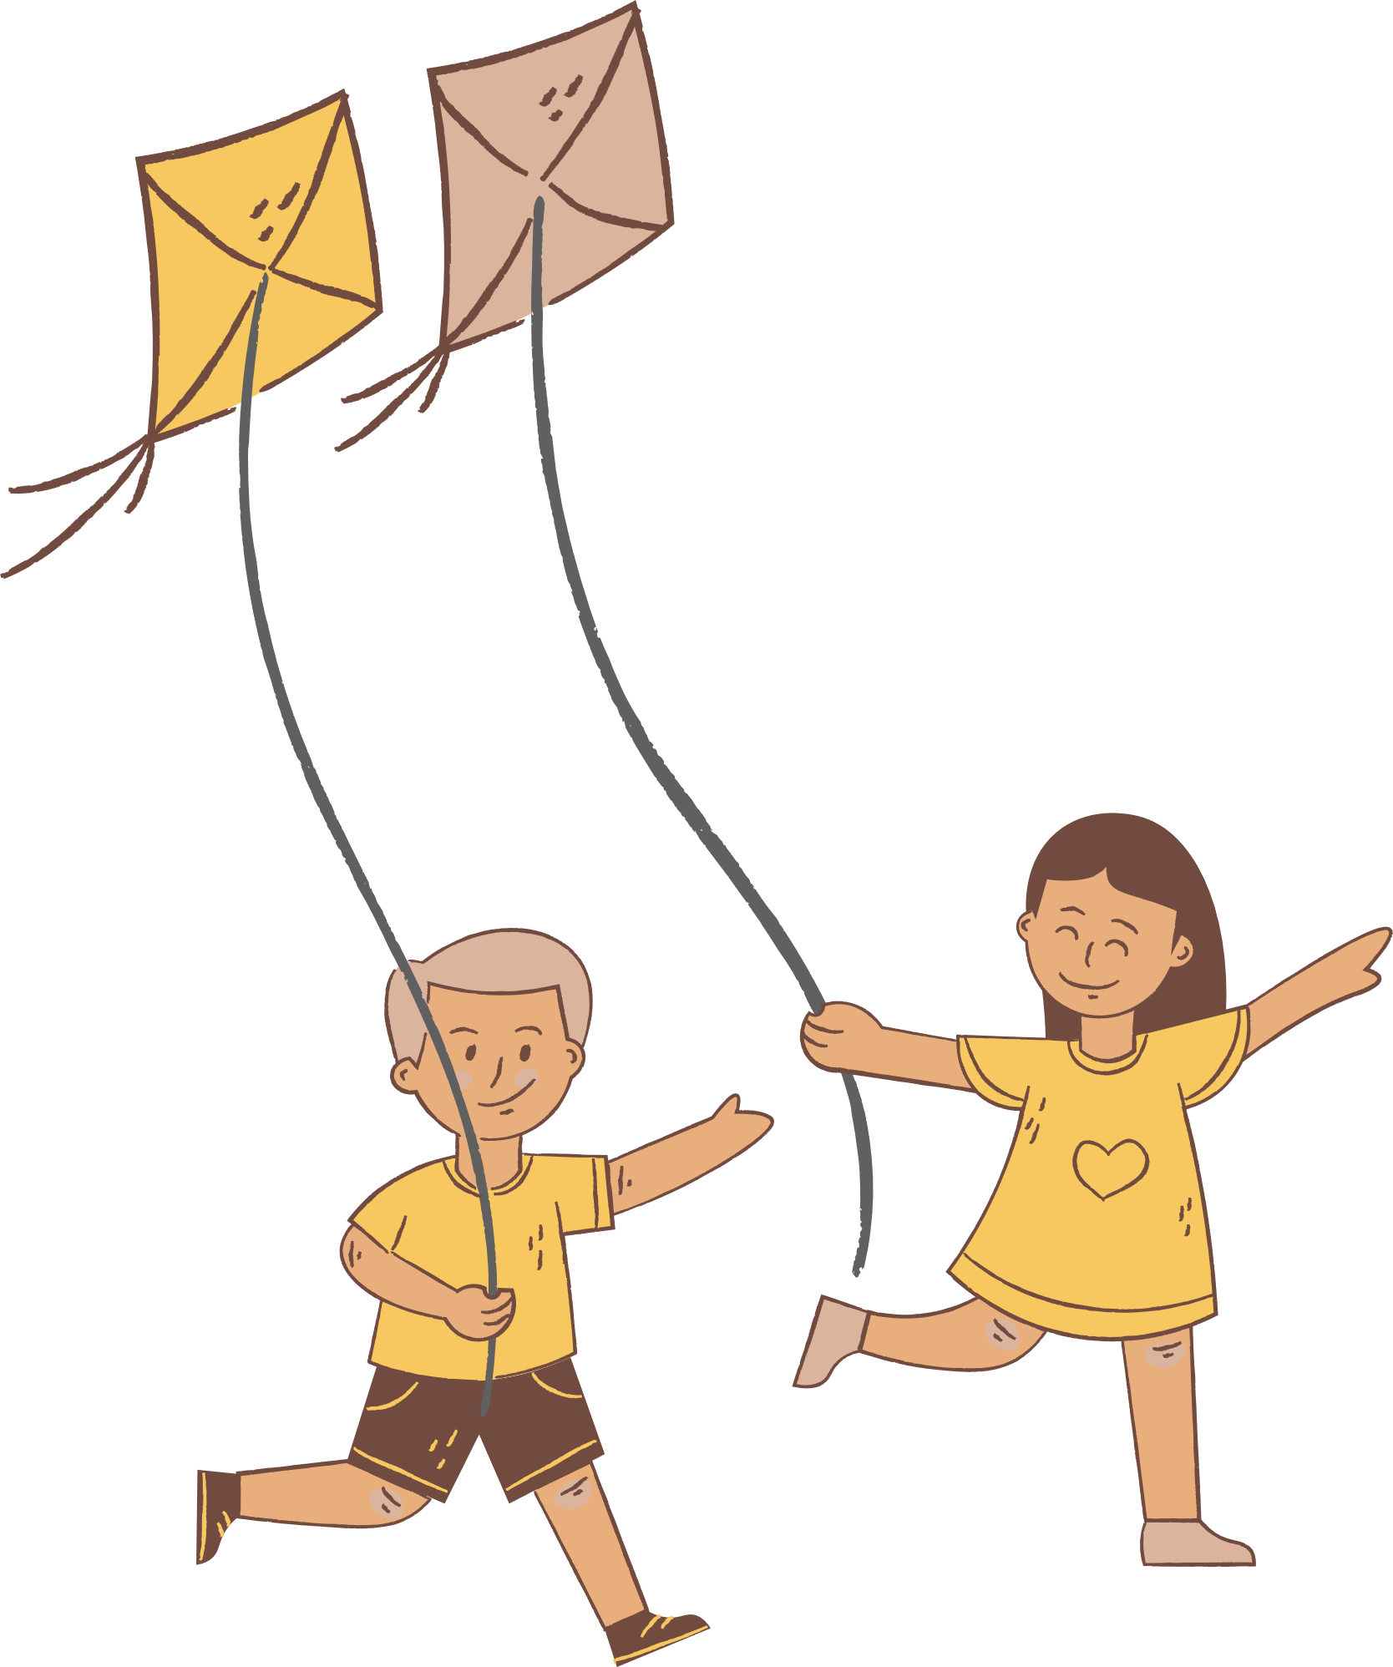
Hoạt động 1: Chia sẻ về việc ham học hỏi của bản thân
Dựa vào các biểu hiện về ham học hỏi em đã được học trong bài học ngày hôm nay, hãy kể về một câu chuyện của bản thân em đã thực hiện các việc làm ham học hỏi.

Slide 27

Hoạt động 2: Đọc một cuốn sách và ghi lại điều bổ ích
Hướng dẫn:
Chọn một cuốn sách về chủ đề mà em yêu thích.
Đọc kĩ và nêu ra điều mà em đã học được từ cuốn sách.
Ghi lại bài học vào một cuốn sổ nhỏ.

Slide 28
Hoạt động 3: Quan sát môi trường xung quanh và ghi lại điều mới mẻ
Quan sát các hoạt động, sự vật, hiện tượng ở môi trường xung quanh và ghi lại những điều mới mẻ đã quan sát được từ hoạt động ấy.

Slide 29

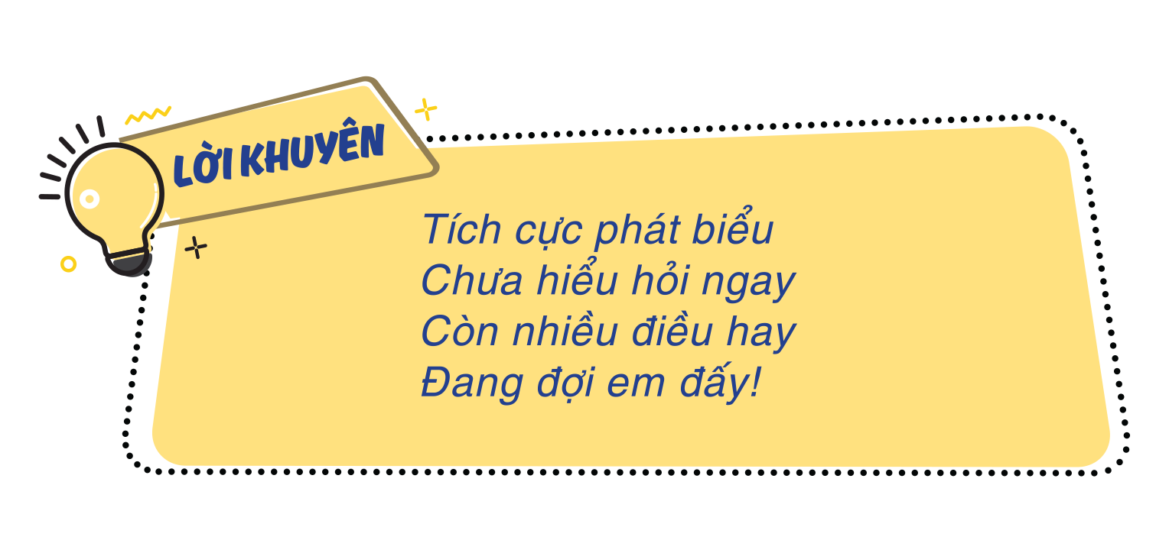

Slide 30


Slide 31

Một số biểu hiện của việc ham học hỏi: Thích khám phá những điều mới lạ; Tích cực phát biểu; chăm đọc sách;….
Lợi ích của việc ham học hỏi: Thông minh hơn; Biết nhiều điều mới mẻ; Đem lại niềm vui; Trò chuyện nhiều hơn với mọi người; Rèn luyện tính siêng năng, kiên trì;….

Slide 32



HƯỚNG DẪN VỀ NHÀ
1
Đọc mục “Lời khuyên” cuối bài
2
Ôn tập lại nội dung của bài học
3
Đọc trước bài 5: Em giữ lời hứa

Slide 33


Slide 34


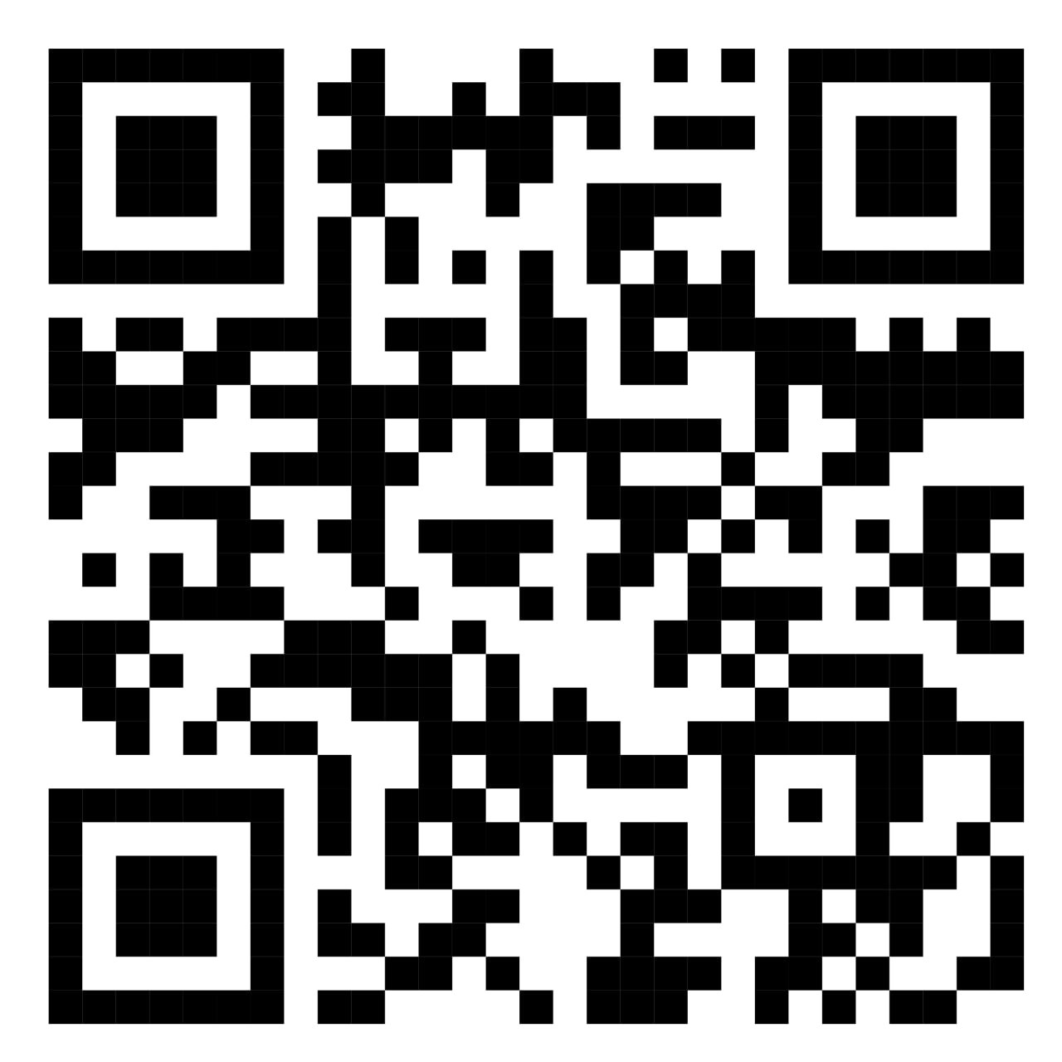
Để kết nối cộng đồng giáo viên và nhận thêm nhiều tài liệu giảng dạy,
mời quý thầy cô tham gia Group Facebook
theo đường link:
Hoc10 – Đồng hành cùng giáo viên tiểu học
Hoặc truy cập qua QR code

